Slide 1
Kommunikasjonskartlegging for stab
Mål, analyse, strategi og planlegging
I tråd med Borg bispedømmes mål for 22-29

Slide 2
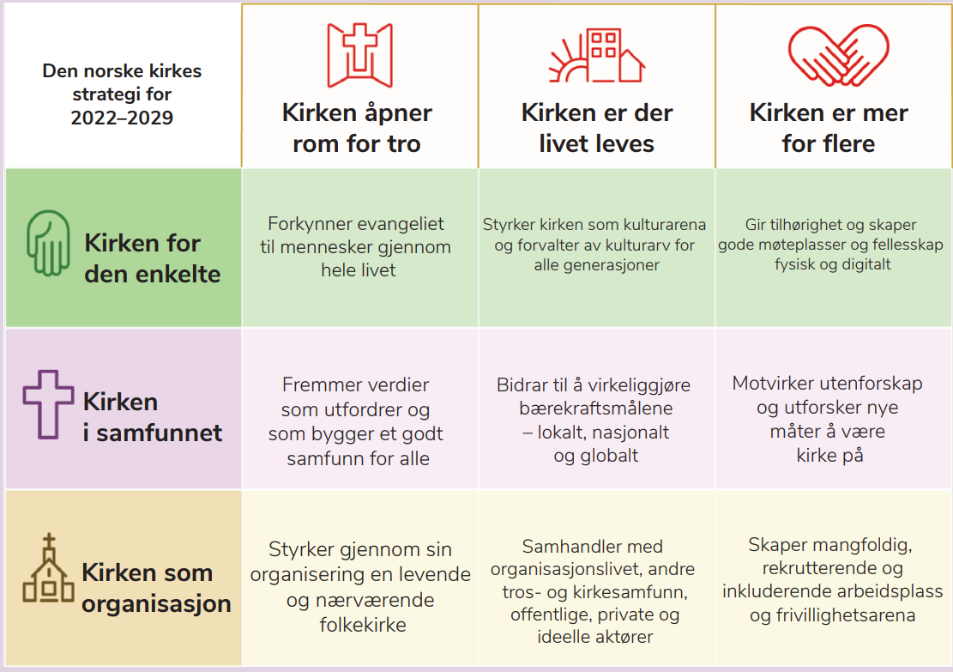

Slide 3
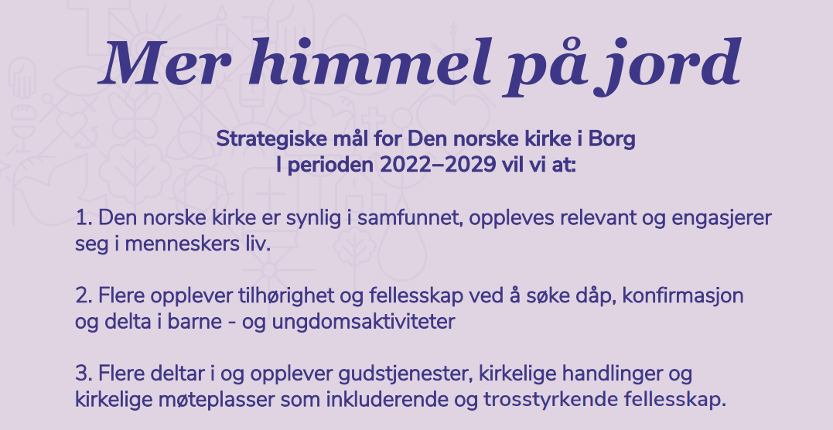

Slide 4
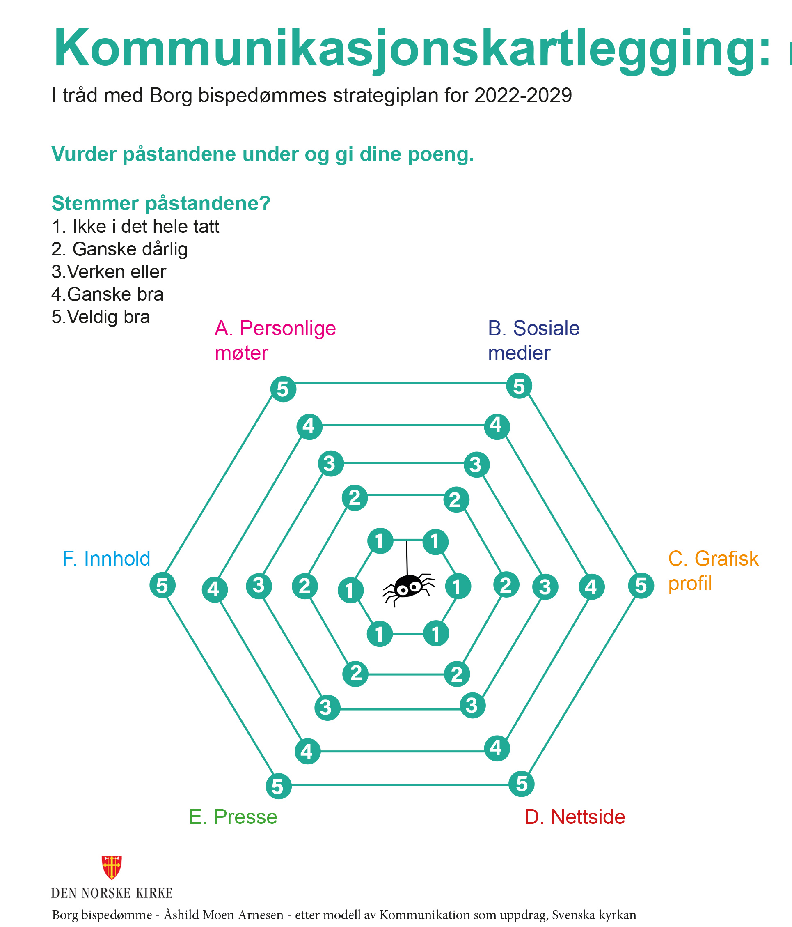
A. PERSONLIGE MØTER: Vi som ansatte møter mennesker på en vennlig måte. Vi skaper gode møteplasser og felleskap hvor mennesker opplever seg inkludert og har tilhørighet, slik at vi motvirker utenforskap.
B: SOSIALE MEDIER: Staben har bevisst valgt hvilke sosiale medier som skal brukes, til hva og hvordan arbeidet er bemannet. Det er planmessighet over arbeidet, og menigheten har gode digitale møteplasser.
C. GRAFISK PROFIL: Staben bruker den grafiske profilen, bildebanken og logoen til Den norske kirke. Det er maler for det meste av f.eks brev og e-postsignaturer.
D: NETTSIDE: Menighetens kalender er oppdatert, det er lett å bestille dåp og finne oppdatert kontaktinformasjon til ansatte, informasjon om ledige stillinger og aktiviteter.
E. PRESSE: Det tas jevnlig kontakt med lokalpresse om aktuelle saker slik at Dnk er synlig i samfunnet og oppleves relevant. Det finnes plan for oppslag i løpet av året (kronikker, notiser og pressemeldinger). Det finnes en krisekommunikasjonsplan og den er kjent for alle ansatte.
F. INNHOLD I UTSENDINGSMATERIALE: Menigheten tilpasser tekst og bilder til målgruppe på brosjyrer, menighetsblader og plakater. Tekst og bilder er preget av tilstedeværelse, inkludering, åpenhet og håp, og kan forstås av målgruppen.

Slide 5
Slik kan vi bli bedre på... (om det trengs, se forslag neste side)
Kommunikasjonsheving - konkrete tiltak
^{A. PERSONLIGE MØTER:}
^{B: SOSIALE MEDIER:}
^{C. GRAFISK PROFIL:}
^{D: NETTSIDE:}
^{E. PRESSE:}
F: INNHOLD I UTSENDINGSMATERIALE:

Slide 6
Kommunikasjonsheving - konkrete tiltak
Slik kan vi bli bedre på... Konkrete forslag
a. PERSONLIGE MØTER: Vi snakker om det jevnlig på stabsmøter og menighetsrådsmøter. Vi bruker ikke internspråk eller forkortelser. Ha ”ambassadører” i menigheten som tar spesielt ansvar for å inkludere? Alltid ha kirkekaffe?
B: SOSIALE MEDIER: Tenke innhold fremfor informasjon. Ikke bare ”neste uke skjer...” men for eksempel ”Visste du at..”-innlegg. Ha en publiseringsplan for sosiale medier hver uke.Kompetanseheving i redigering, teksting, filming. Sjekk statistikken på de sosiale mediene, hvordan går det med innholdet vi lager?Vi bestemmer kommunikasjonsmål (informere, gi kunnskap, engasjere, inspirere, rekruttere, skape håp) og kjerneverdier (er imøtekommende, gir mulighet til medvirkning, er trofaste og solide, forkynner tro og håp, tilbyr fellesskap og omsorg) for postene våre. Vi tar en runde på innlegg vi har lagt ut og trykker ”inviter” til å like side på de som har likt innlegg. Vi svarer alltid på kommentarer.
C. GRAFISK PROFIL: Sette seg inn i hva som er grafiske profilen til Den norske kirke nå (design.kirken.no). Vi setter lik signatur i mailene våre Vi tenker gjennom utseende på det vi sender ut og lesbarheten.
D: NETTSIDE: Kontaktinfoen til de ansatte stemmer. Det er lett å bestille dåp, konfirmasjon, bryllup osv. Kalenderen er oppdatert. De større arrangementene får egne artikler, som vi sørger for at også har en utløpsdato slik at de ikke blir liggende lenge.
E. PRESSE: Vi sørger for å tipse lokalpresse om det er noen saker vi tror de er interessert i. Vi ber om sitatsjekk hvis vi blir intervjuet. Vi utarbeider en krisekommunikasjonsplan.
F: INNHOLD I UTSENDINGSMATERIALE: Vi tar en runde med ”målgruppebriller” før vi sender ut brev, mailer og invitasjoner.

Slide 7
UTVIKLINGSPUNKTER
Velg ut tre punkter staben setter seg mål om å jobbe med fremover.

